Slide 1
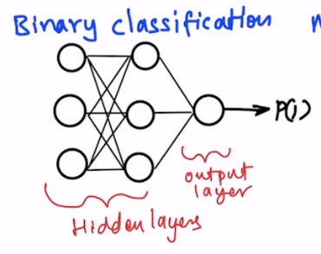
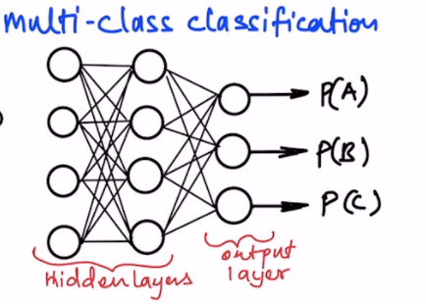
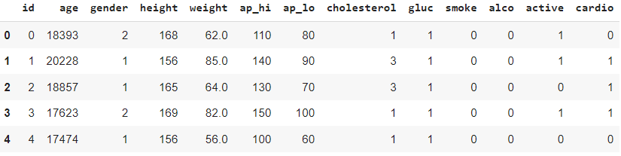
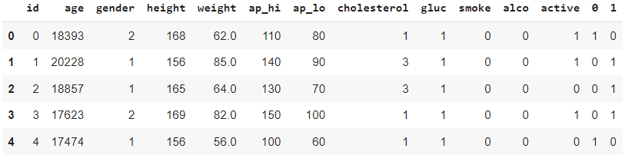
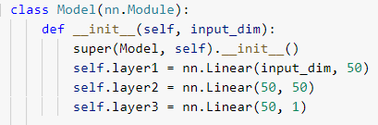
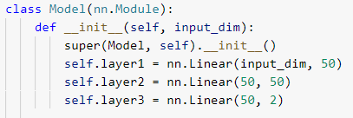


X
y
Classificação Binária
Classificação Multiclasse
X
y
X
y
1 neurônio de saída
N neurônios de saída
BCELoss
Cross Entropy Loss
Recuperando as classes
Recuperando as classes,
argmax()
Nota: claro, classificação binária = classificação multiclasse com apenas duas classes!

